Slide 1


Python Data Analytics
Trabajo Final ///
Análisis de correlación entre precio de venta (por m2) de viviendas y cercanía a estaciones de subte en la Ciudad Autónoma de Buenos Aires.
Julieta Giovannoni
Rodrigo Hermoso
Josefina Tamis
Javier Yanzón

Slide 2

Scope de proyecto ///
Desafíos Open Data / Urbanismo ///
Python Data Analytics
¿Existe una correlación entre precio de venta (por m2) de viviendas y la cercanía a estaciones de subte en Ciudad Autónoma de Buenos Aires?
Problema a Resolver //
En el presente proyecto queremos abordar el siguiente interrogante: ¿cómo se relaciona la presencia de estaciones próximas de subte con el precio de venta (por m²) de una vivienda en la Ciudad Autónoma de Buenos Aires? A priori suponemos que es muy probable que cuanto más cercano se encuentre de un medio masivo de transporte (como el subte) el precio de venta de una propiedad debería ser mayor.
Lenguaje de programación // Python.
Para los análisis realizados en el trabajo utilizamos los siguientes paquetes:
Pandas / Manejo de dataframes.
Numpy / Funciones adicionales.
Folium / Generación de mapas interactivos.
Geopandas / Manipulaciòn y visualización de GeoDataframes.
Geopy / Cálculo de distancias (con lat y long).
Plotly / Armado de gráficos interactivos.
Seaborn / Armado de gráficos.
BeautifulSoup / Web scraping.
Request / Consultas a API.
Pingouin / Análisis de correlación.
WordCloud / Nube de palabras.
GeoCoder / Cálculo de latitud y longitud.
Beneficios del proyecto //
El beneficio con este análisis es conocer cómo influye en una determinada zona la presencia de un medio masivo de transporte y la plusvalía que genera una determinada infraestructura en zonas cercanas debido a la mayor accesibilidad.
Notebook resumen // Link.
Scope de proyecto // Link.

Slide 3















Metodología ///
Python Data Analytics
1 / Análisis de los datos - Workflow ///
1.
Integración
de los
Datos
2.
Preparación y transformación
de los Datos
3.
Visualización y Análisis de los
Datos
DB Properati
Scraping Argenprop
Limpieza de la base de datos: eliminación de datos faltantes y corrección de datos. Tratamiento de Outliers.
Limitación del análisis a los departamentos en venta entre 1 y 3 amb en Capital Federal publicados en el 1Q2020.
Creación de variables:
Distancia al subte más cercano
Estación de subte más cercana
Precio m2
4.
Conclusiones
GeoDataframes del Gobierno de la Ciudad:
Subtes
Barrios
Ecobicis
Metrobus
Trenes
Visualización de la información.
Creación de mapas.
Análisis de Correlación.
Nube de palabras.
Notes:
1. Lectura de base:
Tomamos la base que publica Properati con el detalle de las propiedades publicadas para venta o alquiler del siguiente sitio:
https://storage.googleapis.com/properati-data-public/ar_properties.csv.gz
2. Limpieza y transformacion de la base:
2.a
Partimos de 1 milón de datos y realizamos las siguientes transformaciones:
* Filtramos las publicaciones de Argentina (983.764)
* Filtramos las publicaciones de CABA ( 253.265)
* Filtramos unicamente propiedades en venta (182.060)
* Filtramos unicamente departamentos (111.576)
* Filtramos unicamente deptos entre 1 y 3 ambientes (83.270)
* Eliminamos registros sin precio publicado (81.034)
* Eliminamos registros sin el dato de cantidad de m2 de la propiedad (62.473)
* Filtramos unicamente propiedades con precios en dolares (61.751)
* Calculamos el precio del m2 como Precio/Superficie cubierta
* Renombramos Columnas
* Filtramos los datos con informacion de la latitud y longitud de la propiedad (57.717)
2.b Calculamos la distancia de cada propiedad a la estacion de subte mas cercana y adicionalmente generamos una columna con el nombre de la estacion mas cercana
2.c Para evitar demoras en el procesamiento de datos, trabajamos unicamente con las publicaciones del 1Q2020 (13.430) y eliminamos las publicaciones duplicadas (11.878)
2.d Transformamos los siguientes datos:
* Renombramos los barrios para llamarlos de la misma forma que figuran en la base de "Barrios" del gobierno de la ciudad
* Transformacion de outliers (percentiles 2 y 95)
3. Visualizacion de la informacion **(COMPLETAR)**
- Base properati por barrios
- Datos del gobierno de la ciudad de Subtes/EcoBicis/Metrobus/Trenes
4. Analisis de Correlacion
Links datos GOB CIUDAD:
barrios = gpd.read_file('https://cdn.buenosaires.gob.ar/datosabiertos/datasets/barrios/barrios.geojson')
colectivos = gpd.read_file('https://cdn.buenosaires.gob.ar/datosabiertos/datasets/colectivos/paradas-de-colectivo.geojson')
metrobus=
gpd.read_file('https://cdn.buenosaires.gob.ar/datosabiertos/datasets/transporte/metrobus/estaciones-de-metrobus.geojson')
bici=gpd.read_file('https://cdn.buenosaires.gob.ar/datosabiertos/datasets/transporte/estaciones-bicicletas-publicas/nuevas-estaciones-bicicletas-publicas.geojson')
viajes_2019=pd.read_csv('https://cdn.buenosaires.gob.ar/datosabiertos/datasets/subte-viajes-molinetes/molinetes-2019.zip', compression='zip', header=0, sep=',', error_bad_lines=False)
tren= gpd.read_file('https://cdn.buenosaires.gob.ar/datosabiertos/datasets/estaciones-de-ferrocarril/estaciones-de-ferrocarril.geojson')

Slide 4
Integración de los datos ///
Python Data Analytics
Datos //
A /// Estaciones de Subte de la ciudad.
Datos abiertos GCBA //
. Subte: Estaciones. (Archivo .geojson)
Ubicación geográfica de las líneas y estaciones de subte.
Shape = (90,5)
. Polígonos de los barrios de CABA
. GeoJson de Ecobicis, Metrobús, Trenes
. Cantidad de viajes en Subte 2019
B /// Precio m².
B /// Precio m².
Argenprop //
Realizamos un scrapping de la web de ArgenProp datos con las siguientes características:
Localizados en Capital Federal
En venta entre 1 y 3 ambientes
Con información del precio
Precio de venta entre USD 5.000 y USD 1.000.000
A esta base se le obtuvo la latitud y longitud utilizando OSM utilizando la librería Geocoder.
Luego, haremos parte del análisis que veremos más adelante pero sin llegar a muchas conclusiones, por lo que decidimos utilizar Properati.
Properati //
Tomaremos la base que publica Properati para venta (alrededor de 1 millón de registros).
Es una base mucho más ordenada y con información más precisa y que nos conviene para el análisis a realizar.
Notebook.
Notes:
1. Lectura de base:
Tomamos la base que publica Properati con el detalle de las propiedades publicadas para venta o alquiler del siguiente sitio:
https://storage.googleapis.com/properati-data-public/ar_properties.csv.gz
2. Limpieza y transformacion de la base:
2.a
Partimos de 1 milón de datos y realizamos las siguientes transformaciones:
* Filtramos las publicaciones de Argentina (983.764)
* Filtramos las publicaciones de CABA ( 253.265)
* Filtramos unicamente propiedades en venta (182.060)
* Filtramos unicamente departamentos (111.576)
* Filtramos unicamente deptos entre 1 y 3 ambientes (83.270)
* Eliminamos registros sin precio publicado (81.034)
* Eliminamos registros sin el dato de cantidad de m2 de la propiedad (62.473)
* Filtramos unicamente propiedades con precios en dolares (61.751)
* Calculamos el precio del m2 como Precio/Superficie cubierta
* Renombramos Columnas
* Filtramos los datos con informacion de la latitud y longitud de la propiedad (57.717)
2.b Calculamos la distancia de cada propiedad a la estacion de subte mas cercana y adicionalmente generamos una columna con el nombre de la estacion mas cercana
2.c Para evitar demoras en el procesamiento de datos, trabajamos unicamente con las publicaciones del 1Q2020 (13.430) y eliminamos las publicaciones duplicadas (11.878)
2.d Transformamos los siguientes datos:
* Renombramos los barrios para llamarlos de la misma forma que figuran en la base de "Barrios" del gobierno de la ciudad
* Transformacion de outliers (percentiles 2 y 95)
3. Visualizacion de la informacion **(COMPLETAR)**
- Base properati por barrios
- Datos del gobierno de la ciudad de Subtes/EcoBicis/Metrobus/Trenes
4. Analisis de Correlacion
Links datos GOB CIUDAD:
subte= gpd.read_file('https://cdn.buenosaires.gob.ar/datosabiertos/datasets/subte-estaciones/subte_estaciones.geojson')
barrios = gpd.read_file('https://cdn.buenosaires.gob.ar/datosabiertos/datasets/barrios/barrios.geojson')
colectivos = gpd.read_file('https://cdn.buenosaires.gob.ar/datosabiertos/datasets/colectivos/paradas-de-colectivo.geojson')
metrobus=
gpd.read_file('https://cdn.buenosaires.gob.ar/datosabiertos/datasets/transporte/metrobus/estaciones-de-metrobus.geojson')
bici=gpd.read_file('https://cdn.buenosaires.gob.ar/datosabiertos/datasets/transporte/estaciones-bicicletas-publicas/nuevas-estaciones-bicicletas-publicas.geojson')
viajes_2019=pd.read_csv('https://cdn.buenosaires.gob.ar/datosabiertos/datasets/subte-viajes-molinetes/molinetes-2019.zip', compression='zip', header=0, sep=',', error_bad_lines=False)
tren= gpd.read_file('https://cdn.buenosaires.gob.ar/datosabiertos/datasets/estaciones-de-ferrocarril/estaciones-de-ferrocarril.geojson')

Slide 5
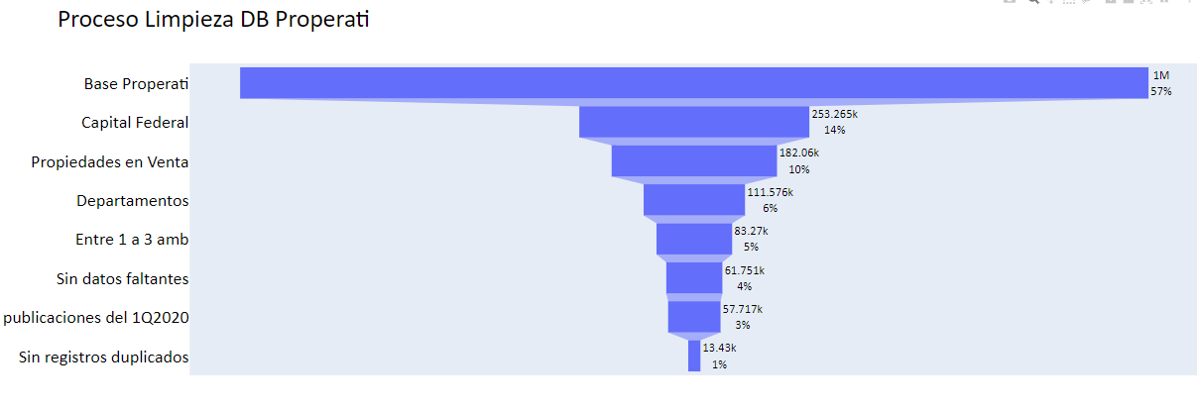
2. Preparación y transformación de datos ///
Python Data Analytics
B /// Precio m².
Properati //
Limpieza de la base Partimos de 1 millón de datos y realizamos las siguientes transformaciones:
Filtramos las publicaciones de Argentina (983.764)
Filtramos las publicaciones de CABA ( 253.265)
Filtramos únicamente propiedades en venta (182.060)
Filtramos únicamente departamentos (111.576)
Filtramos únicamente deptos entre 1 y 3 ambientes (83.270)
Eliminamos registros sin precio publicado (81.034)
Eliminamos registros sin el dato de cantidad de m2 de la propiedad (62.473)
Filtramos únicamente propiedades con precios en dólares (61.751)
Calculamos el precio del m2 como Precio/Superficie cubierta
Renombramos Columnas
Filtramos los datos con información de la latitud y longitud de la propiedad (57.717)
Para evitar demoras en el procesamiento de datos, trabajamos únicamente con las publicaciones del 1Q2020 (13.430) y eliminamos las publicaciones duplicadas (11.829)
Notes:
1. Lectura de base:
Tomamos la base que publica Properati con el detalle de las propiedades publicadas para venta o alquiler del siguiente sitio:
https://storage.googleapis.com/properati-data-public/ar_properties.csv.gz
2. Limpieza y transformacion de la base:
2.a
Partimos de 1 milón de datos y realizamos las siguientes transformaciones:
* Filtramos las publicaciones de Argentina (983.764)
* Filtramos las publicaciones de CABA ( 253.265)
* Filtramos unicamente propiedades en venta (182.060)
* Filtramos unicamente departamentos (111.576)
* Filtramos unicamente deptos entre 1 y 3 ambientes (83.270)
* Eliminamos registros sin precio publicado (81.034)
* Eliminamos registros sin el dato de cantidad de m2 de la propiedad (62.473)
* Filtramos unicamente propiedades con precios en dolares (61.751)
* Calculamos el precio del m2 como Precio/Superficie cubierta
* Renombramos Columnas
* Filtramos los datos con informacion de la latitud y longitud de la propiedad (57.717)
2.b Calculamos la distancia de cada propiedad a la estacion de subte mas cercana y adicionalmente generamos una columna con el nombre de la estacion mas cercana
2.c Para evitar demoras en el procesamiento de datos, trabajamos unicamente con las publicaciones del 1Q2020 (13.430) y eliminamos las publicaciones duplicadas (11.878)
2.d Transformamos los siguientes datos:
* Renombramos los barrios para llamarlos de la misma forma que figuran en la base de "Barrios" del gobierno de la ciudad
* Transformacion de outliers (percentiles 2 y 95)
3. Visualizacion de la informacion **(COMPLETAR)**
- Base properati por barrios
- Datos del gobierno de la ciudad de Subtes/EcoBicis/Metrobus/Trenes
4. Analisis de Correlacion

Slide 6
2. Preparación y transformación de datos ///
Python Data Analytics
C /// Cruce de bases.
a) Utilizando Geopy calculamos la distancia de cada propiedad a la estación de subte más cercana y adicionalmente generamos una columna con el nombre de la estación más cercana
b) Trabajamos únicamente con las publicaciones del 1Q2020 (13.430) y eliminamos las publicaciones duplicadas (11.829). De esta manera acotamos un poco el análisis y evitamos demoras en el procesamiento
c) Realizamos la transformación de los siguientes datos:
Renombramos los barrios para llamarlos de la misma forma que figuran en la base de "Barrios" del gobierno de la ciudad
Reemplazo de outliers (percentiles 2 y 95)
d) Agrupación líneas N-S y E-O.
Notes:
1. Lectura de base:
Tomamos la base que publica Properati con el detalle de las propiedades publicadas para venta o alquiler del siguiente sitio:
https://storage.googleapis.com/properati-data-public/ar_properties.csv.gz
2. Limpieza y transformacion de la base:
2.a
Partimos de 1 milón de datos y realizamos las siguientes transformaciones:
* Filtramos las publicaciones de Argentina (983.764)
* Filtramos las publicaciones de CABA ( 253.265)
* Filtramos unicamente propiedades en venta (182.060)
* Filtramos unicamente departamentos (111.576)
* Filtramos unicamente deptos entre 1 y 3 ambientes (83.270)
* Eliminamos registros sin precio publicado (81.034)
* Eliminamos registros sin el dato de cantidad de m2 de la propiedad (62.473)
* Filtramos unicamente propiedades con precios en dolares (61.751)
* Calculamos el precio del m2 como Precio/Superficie cubierta
* Renombramos Columnas
* Filtramos los datos con informacion de la latitud y longitud de la propiedad (57.717)
2.b Calculamos la distancia de cada propiedad a la estacion de subte mas cercana y adicionalmente generamos una columna con el nombre de la estacion mas cercana
2.c Para evitar demoras en el procesamiento de datos, trabajamos unicamente con las publicaciones del 1Q2020 (13.430) y eliminamos las publicaciones duplicadas (11.878)
2.d Transformamos los siguientes datos:
* Renombramos los barrios para llamarlos de la misma forma que figuran en la base de "Barrios" del gobierno de la ciudad
* Transformacion de outliers (percentiles 2 y 95)
3. Visualizacion de la informacion **(COMPLETAR)**
- Base properati por barrios
- Datos del gobierno de la ciudad de Subtes/EcoBicis/Metrobus/Trenes
4. Analisis de Correlacion

Slide 7
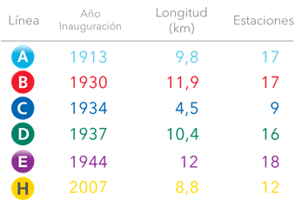
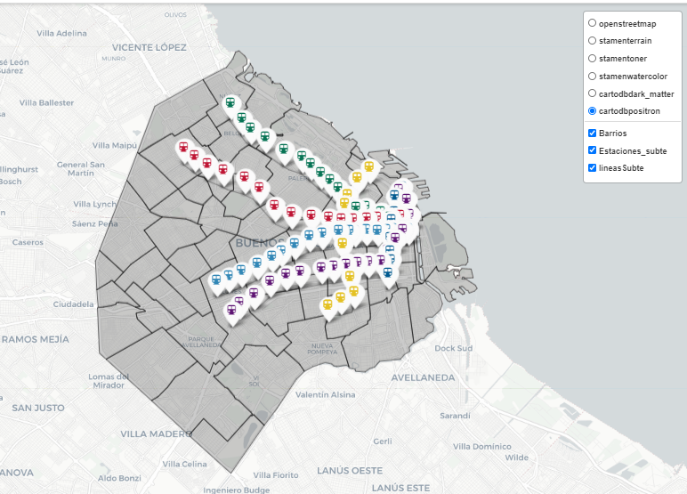
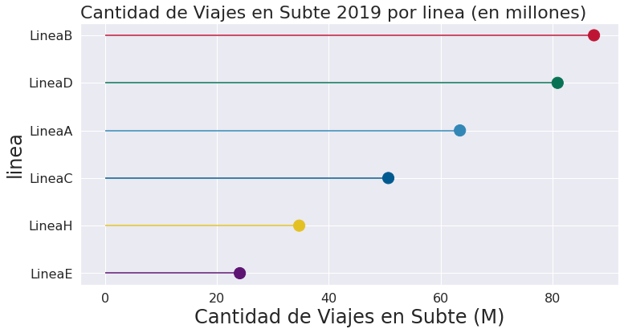
3. Visualización y análisis de los datos ///
Python Data Analytics
1 / Estaciones de Subte de la Ciudad ///
LOS COLORES HAY QUE ACTUALIZARLOS A LA SIGUIENTE PALETA:
palette_={'A':'#3287B6',
'B':'#BF1534',
'C':'#015A8F',
'D':'#077354',
'E':'#5E1473',
'H':'#E4C123'}

Slide 8
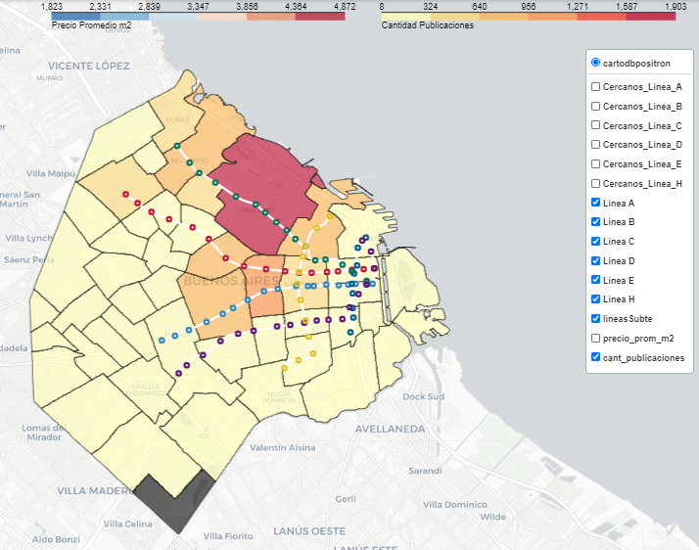

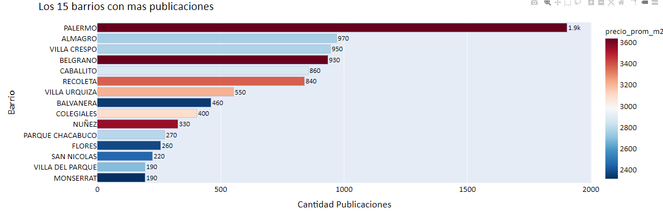
3. Visualización y análisis de los datos ///
2 / Precios m² de viviendas ///
Python Data Analytics
Cantidad de publicaciones por barrio.
Nube de palabras de descripciones.

Slide 9
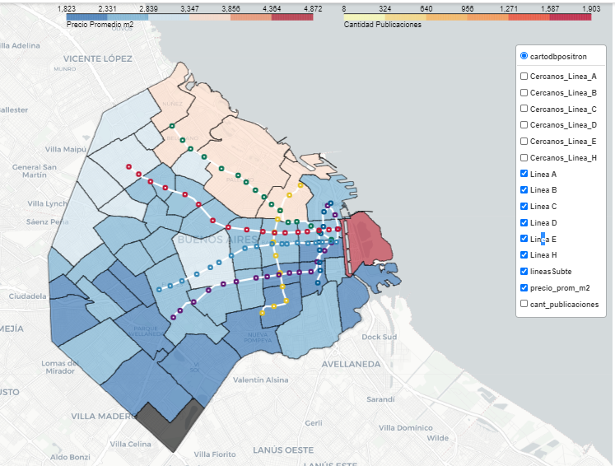
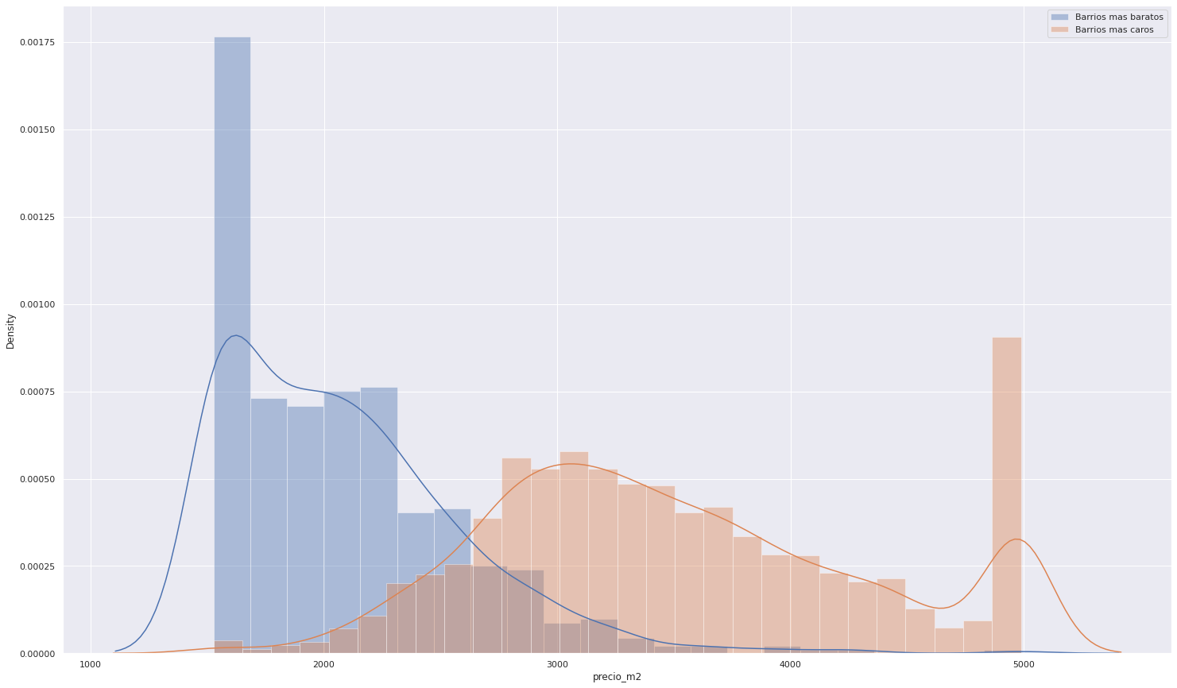
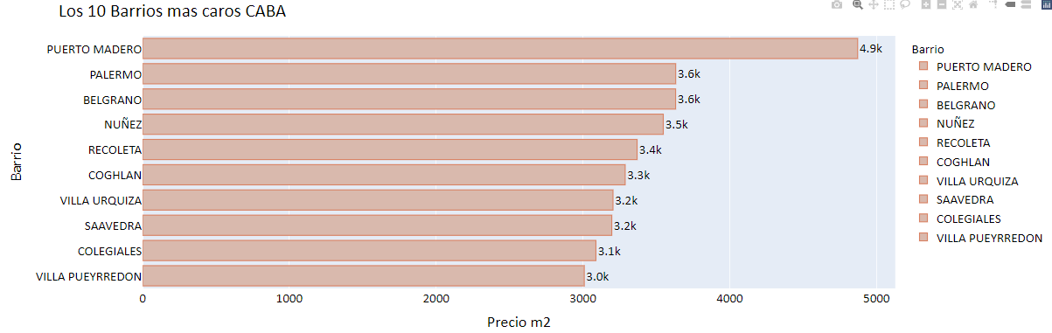
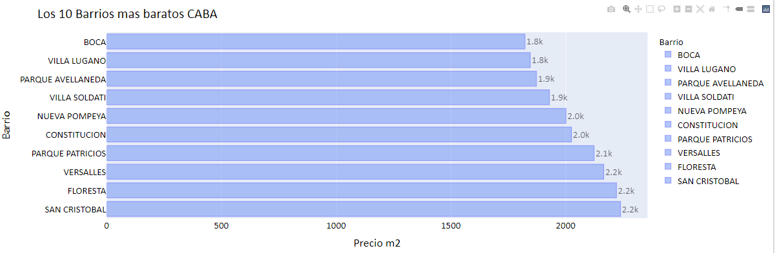
3. Visualización y análisis de los datos ///
Python Data Analytics
Distribución acorde a precios de m2 por barrio.

Slide 10
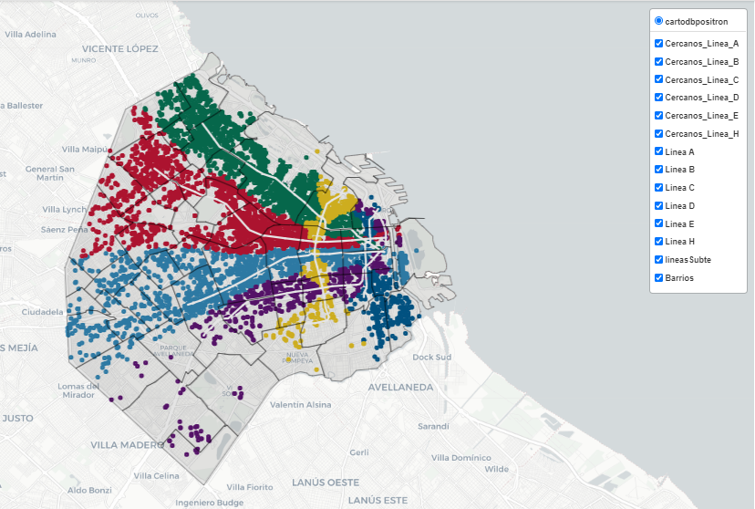
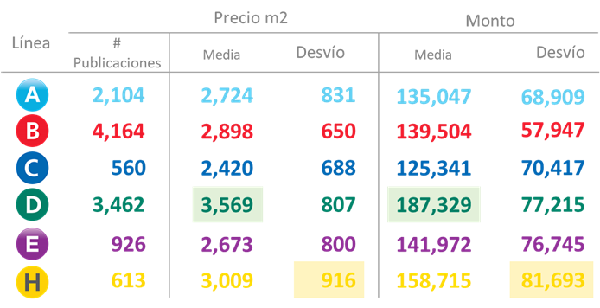
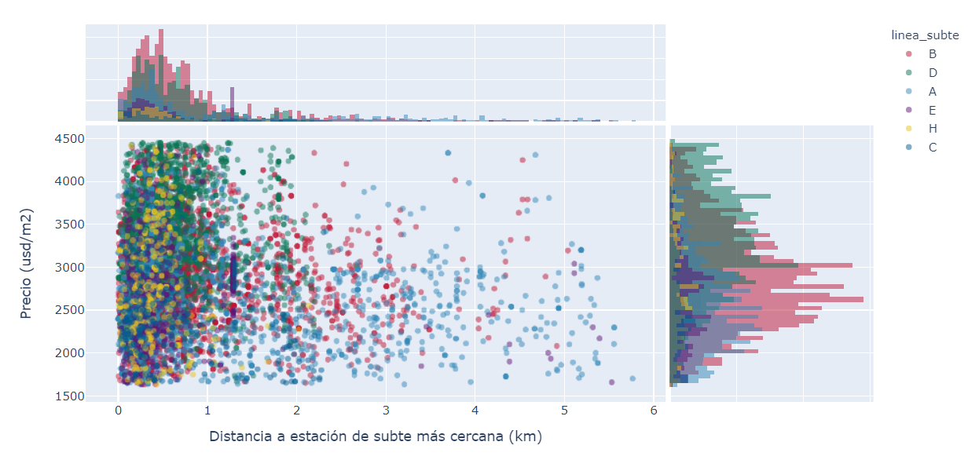
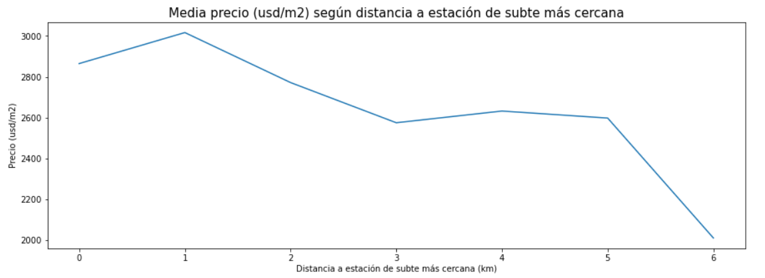
3. Visualización y análisis de los datos ///
Python Data Analytics
3 / Cruce de bases ///
Propiedades según línea de subte más cercana.
Precio promedio y monto propiedad por cercanía subte

Slide 11
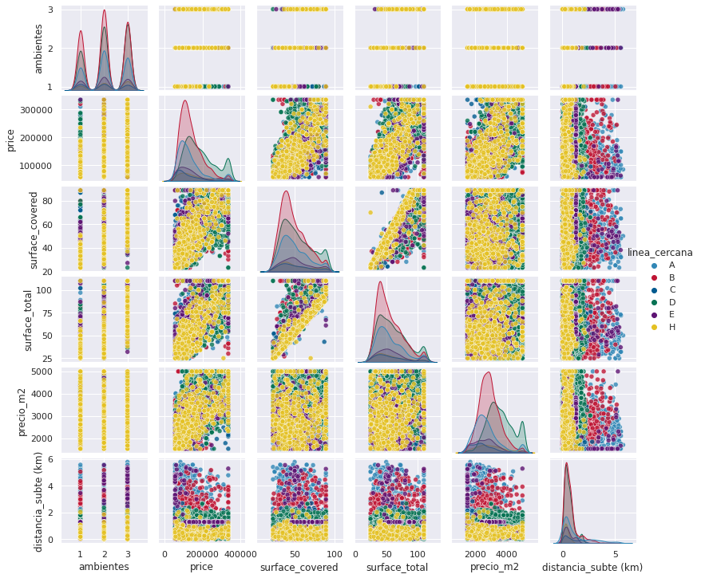
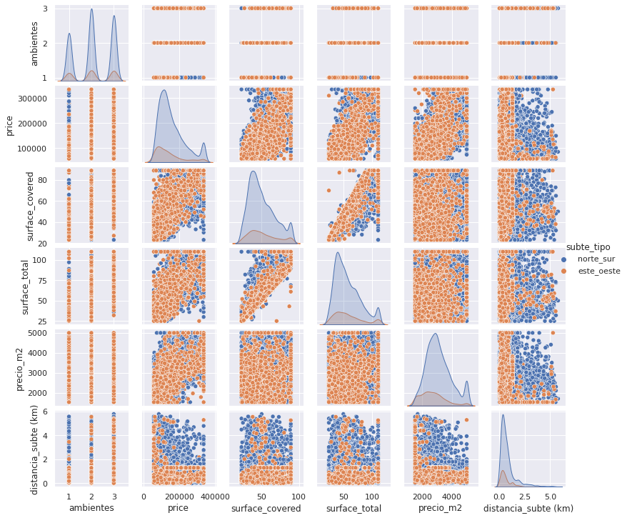
3. Visualización y análisis de los datos ///
Python Data Analytics
Pairplot // Agrupación por linea de subte.
Agrupación por N-S y E-O

Slide 12
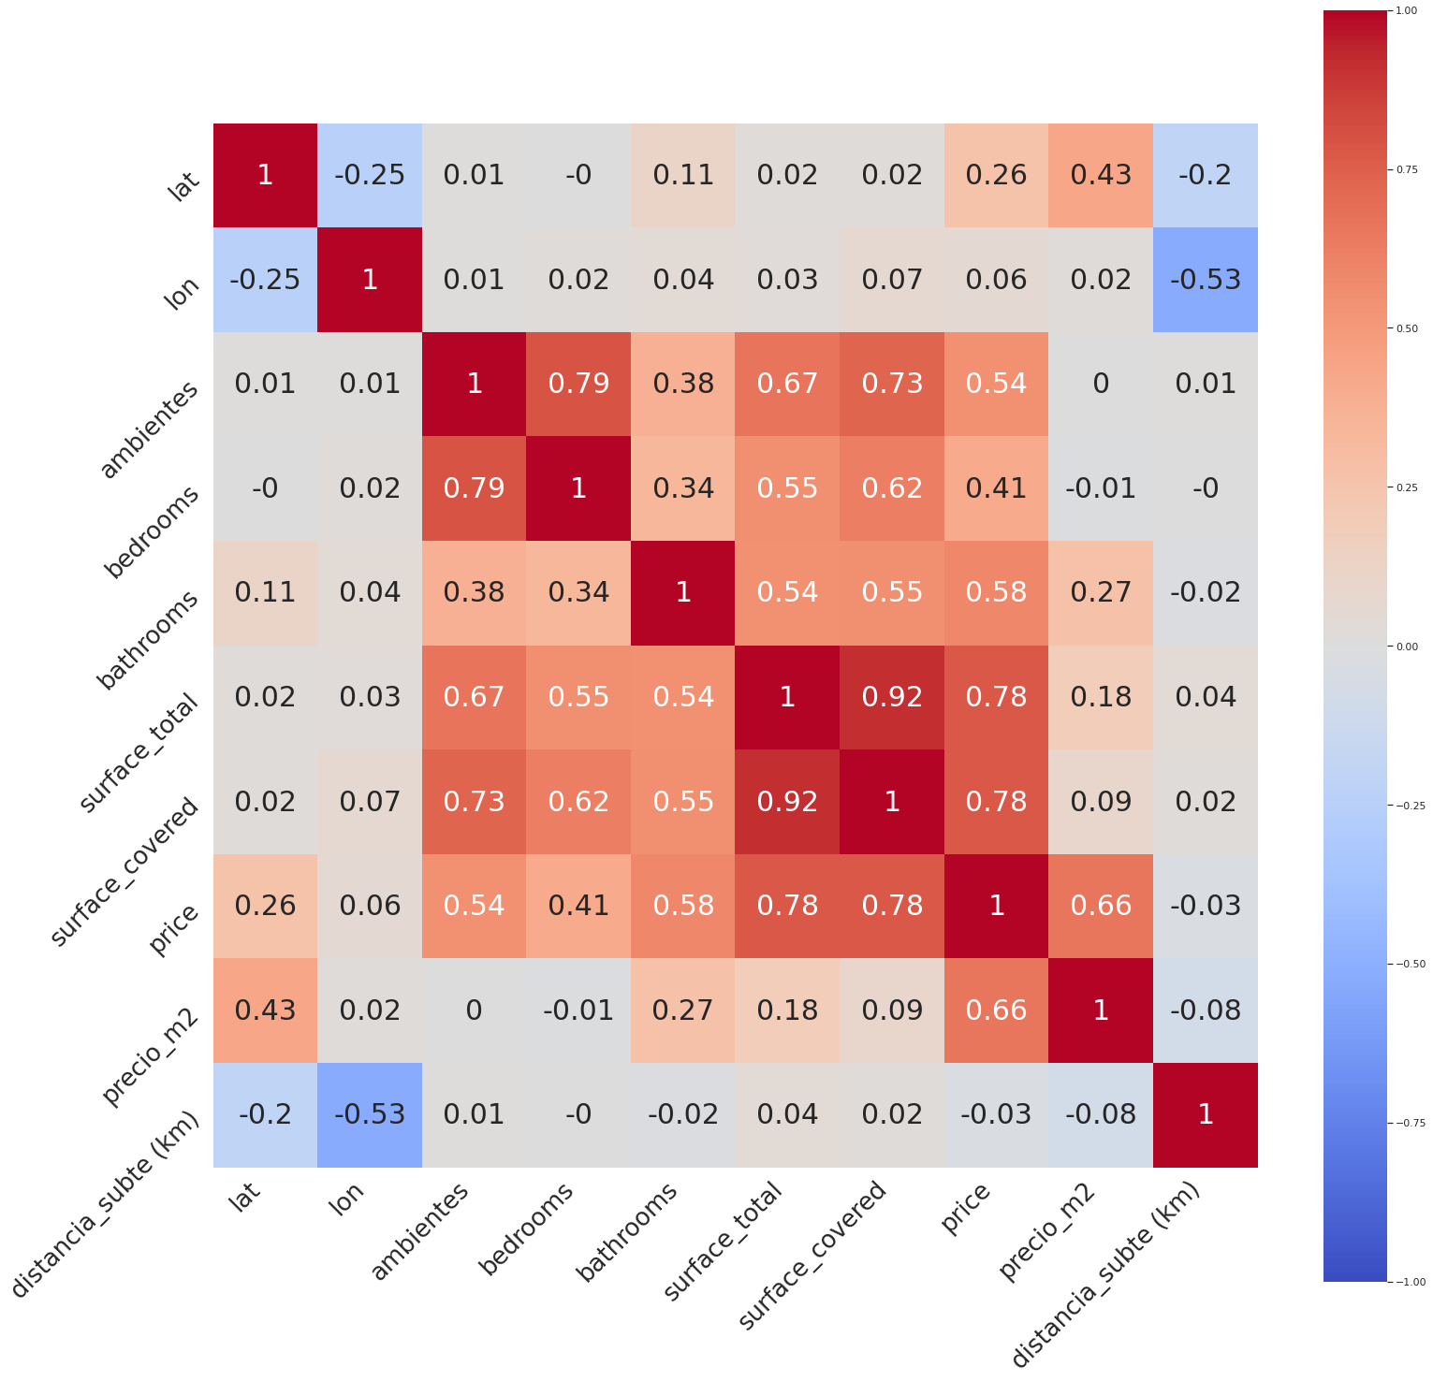
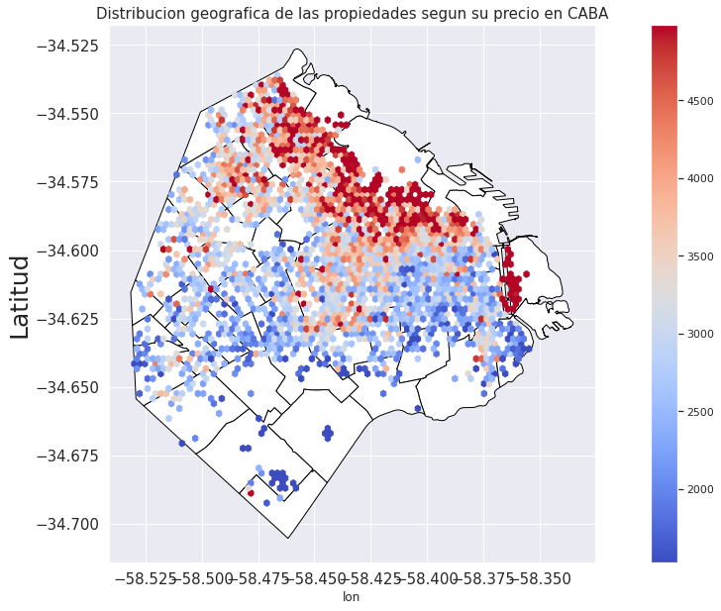
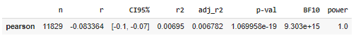
3. Visualización y análisis de los datos ///
Python Data Analytics
Análisis estadístico de correlación lineal.
Si analizamos el precio por m2, las variables con mayor correlación lineal son:
Latitud de la ubicación de la propiedad (r=0.43)
Cantidad de baños de la propiedad (r=0.27)
Superficie total ( 0.18)
Distancia al subte (r=-0.08)
Al observar correlación del precio m2 con latitud y longitud de la base se observa mayor correlación entre latitud y precio m2 que long y precio m2, es decir, la ubicación Norte/Sur de la propiedad en la ciudad tiene un mayor peso en el precio del metro cuadrado que la ubicación Este/Oeste relación con el precio del m2

Slide 13
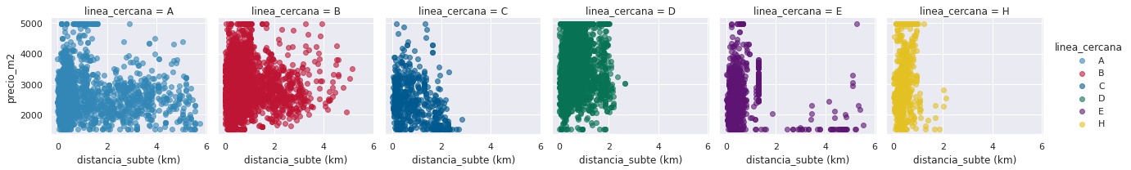
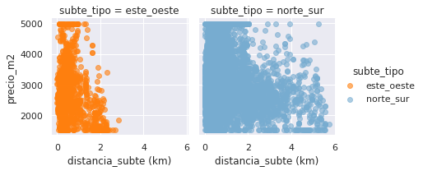
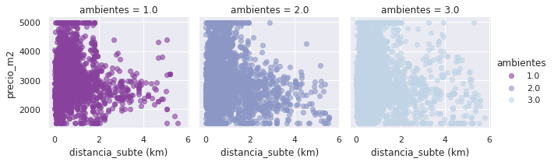
3. Visualización y análisis de los datos ///
Python Data Analytics
La relación entre las variables precio m2 y cercanía al subte varìa de acuerdo a la línea que queda más cercana a la propiedad:
r=-0.07
r=0.04
r= -0.29
r=0.08
r=-0.11
r=0.10
Agrupación de subtes entre norte-sur(A, B y D) y este-oeste (C, E y H)
Se observan también diferentes niveles de correlación entre las variables distancia al subte y precio m2 de acuerdo a la cantidad de ambientes de la propiedad:
r=-0.24
r=-0.09
r=-0.06
r=-0.13
r=-0.05

Slide 14
Conclusiones ///
Python Data Analytics
Si bien observamos que existe relación entre el precio del m2 y la distancia a la boca de subte más cercana, el coeficiente de correlación es bajo, lo que indicaría que existen otro conjunto de atributos que influyen en el precio final de una propiedad.
El coeficiente de correlación entre el precio del m2 y la distancia al subte varía de acuerdo a la línea analizada y al agrupamiento de los datos.
“Distancia Óptima”: Visualizamos que las distancias menores a 200m del subte influyen negativamente en el precio del m2 y la localización ideal es entre 0,4 km y 1 km.
Mayor correlación entre latitud y precio m2 que longitud y precio m2, es decir, la ubicación Norte/Sur de la propiedad en la ciudad tiene un mayor peso en el precio del metro cuadrado que la ubicación Este/Oeste. Esto se evidencia en la línea H, la cual tiene un recorrido transversal y presenta el mayor desvío en el precio por m2. Así como en la línea D, con los precios totales promedio más elevados.

Slide 15
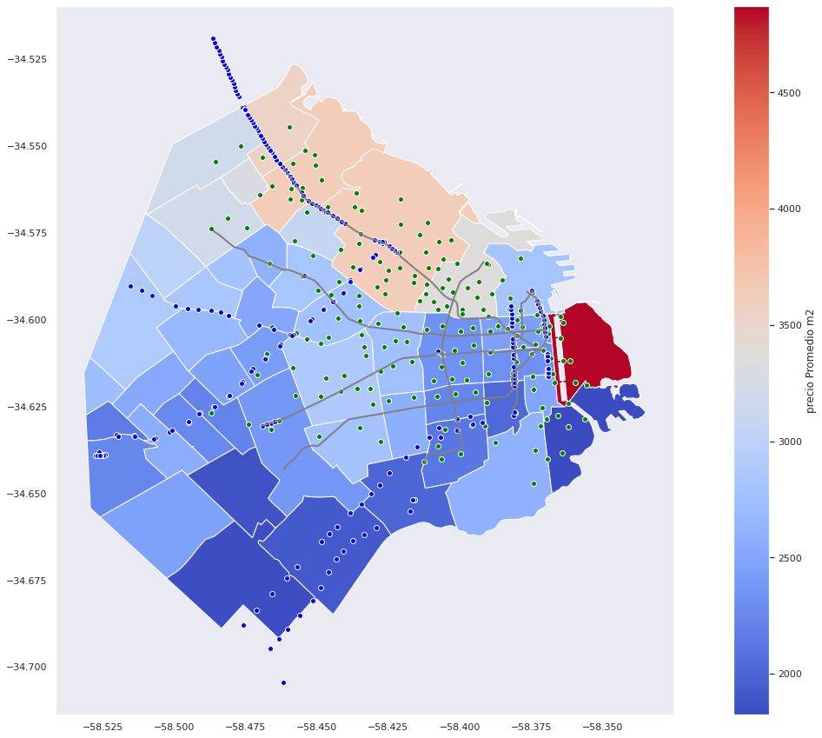
Scope de proyecto ///
Limitaciones //
1. Cabe destacar que los procesos que acontecen en las ciudades no suelen ser unicausales, sino que se producen en general por muchas causas y variables debido a la propia complejidad. Entendemos que el precio de venta puede estar influido también por muchas otras variables que sería interesante abordar en posibles futuros estudios:
- Otros medios de transporte (Buses, Ecobici, Tren).
- Espacios verdes.
- Percepciones de seguridad.
- Turismo (Airbnb).
- Áreas comerciales, gastronomía.
- Cercanía a Hospitales / Nodos universitarios-educativos.
- Características propias del inmueble.
- Otras características.
2. El estudio fue realizado en base a datos del primer trimestre del año 2020. Sería interesante analizar la variación del precio de las propiedades en el tiempo.
3. El estudio fue realizado analizando únicamente la correlación lineal entre las variables. Este análisis se podría extender a otro tipo de estudios de relaciones no lineales
Python Data Analytics
Incorporación de más variables.
Reflexiones sobre futuros estudios //
- Diferenciar causa y efecto de la cercanía de una propiedad y su precio. Generar escenarios contrafácticos: ¿Cuánto cambiaría el precio de una propiedad en Palermo sin la línea D? ¿Cuanto una línea de subte en las propiedades de La Boca?
- Escenario post- covid: Teletrabajo y Virtualidad: ¿En qué medida continuará la necesidad de trasladarse de forma rápida y cómoda al microcentro o a zonas aledañas?

